Slide 1


Укрепление здоровья на рабочих местах в рамках Национального проекта «Продолжительная и активная жизнь» и Движения «За медицину здорового долголетия»
Заведующая отделом разработки, реализации
и мониторинга программ укрепления здоровья
СОЦОЗМП Овчинникова Е.Ю

Slide 2
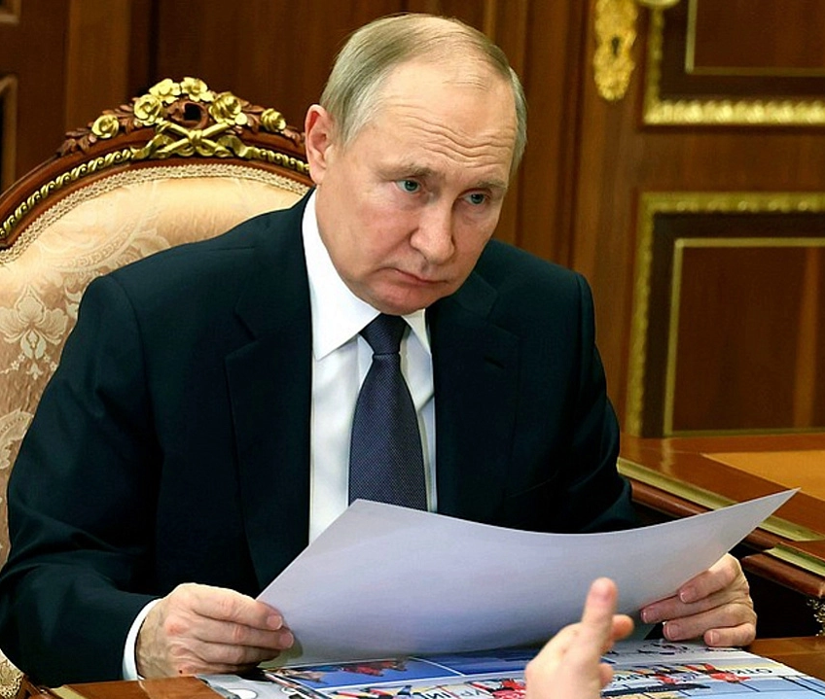
Программы укрепления здоровья на рабочем месте – компонент Национальных проектов
Указ Президента от 07.05.2024 №309 «О национальных целях развития Российской Федерации до 2030 года и на перспективу до 1936»
Национальный проект «Продолжительная и активная жизнь»
Федеральный проект «Здоровье для каждого»
Корпоративные программы общественного здоровья
Общероссийское движение «За медицину здорового долголетия»

Slide 3
Концепция - охват всех предприятий с числом работников выше 250 человек
Наименование | Факт 2023 год | Цель 2024 год | Факт 2024 год | Факт 2025 год | Цель 2026 год | Из них: Пром. - 10 Образование - 17 Здравоохр. - 7 Госуправление- 5 Экономика и финансы - 2 Бытовые предприятия, включая ЖКХ - 2 Иное – 6
Внедрено корпоративных программ | 29 | 40 | 49 | Факт 61 План 60 | + 36 (250+)
Охват отраслей | 5 | 5 | 7 | 7
Целевые показатели по годам, % (всего 293 предприятия 200+)
Наименование | 2025 | 2026 | 2027 | 2028 | 2029 | 2030
Количество предприятий 250+, в которых внедрены корпоративные программы | 20% | 30% | 50% | 60% | 85% | 100%

Slide 4
СОГЛАШЕНИЕ О СОТРУДНИЧЕСТВЕ
г. Самара 18 февраля 2025 г.
Министерство здравоохранения Самарской области, именуемое в дальнейшем «Министерство», в лице министра здравоохранения Самарской области Орлова Андрея Евгеньевича, действующего на основании постановления Губернатора Самарской области от 07.02.2025 № 65, Положения о министерстве здравоохранения Самарской области, с одной стороны, и Областной союз «Федерация профсоюзов Самарской области», именуемый в дальнейшем «ФПСО», в лице председателя Колесникова Дмитрия Геннадьевича, действующего на основании Устава, с другой стороны, вместе именуемые «Стороны», заключили настоящее соглашение о нижеследующем.
. 2. Предмет Соглашения
Предметом Соглашения является развитие сотрудничества и взаимодействия Сторон по организации прохождения работниками организаций, расположенных на территории Самарской области, профилактических мероприятий: прохождения ими диспансеризации, профилактических медицинских осмотров и диспансерного наблюдения по месту осуществления служебной деятельности; формированию мотивации к ведению здорового образа жизни; внедрению корпоративных программ по укреплению здоровья работников.

Slide 5

4.2. Охрана труда, культура здоровья и экология
4.2.1. Обязательства Сторон
Пункт 4.2.1.5.
Осуществлять меры по сохранению и укреплению здоровья, созданию условий для здорового образа жизни в организациях в соответствии с корпоративными программами по укреплению здоровья работающих, коллективными договорами и соглашениями по охране труда.
4.2.4. Обязательства Работодателей
Пункт 4.2.4.13
Обеспечивать внедрение корпоративных программ укрепления здоровья работающих с использованием модельных программ, содержащих лучшие российские практики по профилактике заболеваний и ведению здорового образа жизни.

Slide 6

Здоровье сотрудников – зачем вам это нужно?
Повышение производительности
Сокращение больничных
Здоровые сотрудники более энергичны и сфокусированы
Сокращение косвенных расходов, связанных с образом жизни (алкоголь)
Сокращение убытков от отсутствия сотрудников на рабочих местах (не только б/листы, но еще прогулы, перекур, абсентеизм)
Профилактика заболеваний уменьшает количество пропущенных дней
Сокращение расходов по ДМС и иных медицинских расходов
Улучшение корпоративной культуры
Снижение текучести кадров
Забота о сотрудниках укрепляет их лояльность и приверженность.
Инвестиции в здоровье создают позитивную и заботливую атмосферу

Slide 7
Практические подходы к разработке и внедрению корпоративных программ
Основные направления корпоративной программы
Создание условий для ведение ЗОЖ на рабочем месте
Информирование сотрудников по вопросам ЗОЖ и профилактики заболеваний
Мотивирование сотрудников к ведению ЗОЖ
Профилактика курения и употребления алкоголя - приоритет
Содействие доступу сотрудников к квалифицированной лечебно-профилактической помощи
Предварительные управленческие решения
Внедрение концепции Здоровья в ценности и политики компании (кадровую, охрану труда и т.д.)
Привлечение всех сторон (профсоюз, кадровая служба, медслужба и др.)
Определение руководителя на уровне не ниже заместителя
Инвентаризация всех имеющихся программ и мероприятий
Дополнение совместными с СОЦОЗМП мероприятиями
Оформление Корпоративной программы
Дополнительное финансирование не обязательно!

Slide 8
СОЦОЗМП: основные блоки
Основные блоки
Анализ текущей ситуации (распространённость факторов риска, анализ показателей здоровья, анализ текущей инфраструктуры)
Профилактика табакокурения
Профилактика потребления ПАВ
Правильное питание (в том числе работа с корпоративными столовыми)
Физическая активность в сохранении здоровья
Работа по профилактике профессионального выгорания, повышение стрессоустойчивости
Профилактика сердечно-сосудистых заболеваний
ИМЕЮТСЯ МОДЕЛЬНЫЕ ПРОГРАММЫ ДЛЯ РАЗНЫХ ПРЕДПРИЯТИЙ

Slide 9
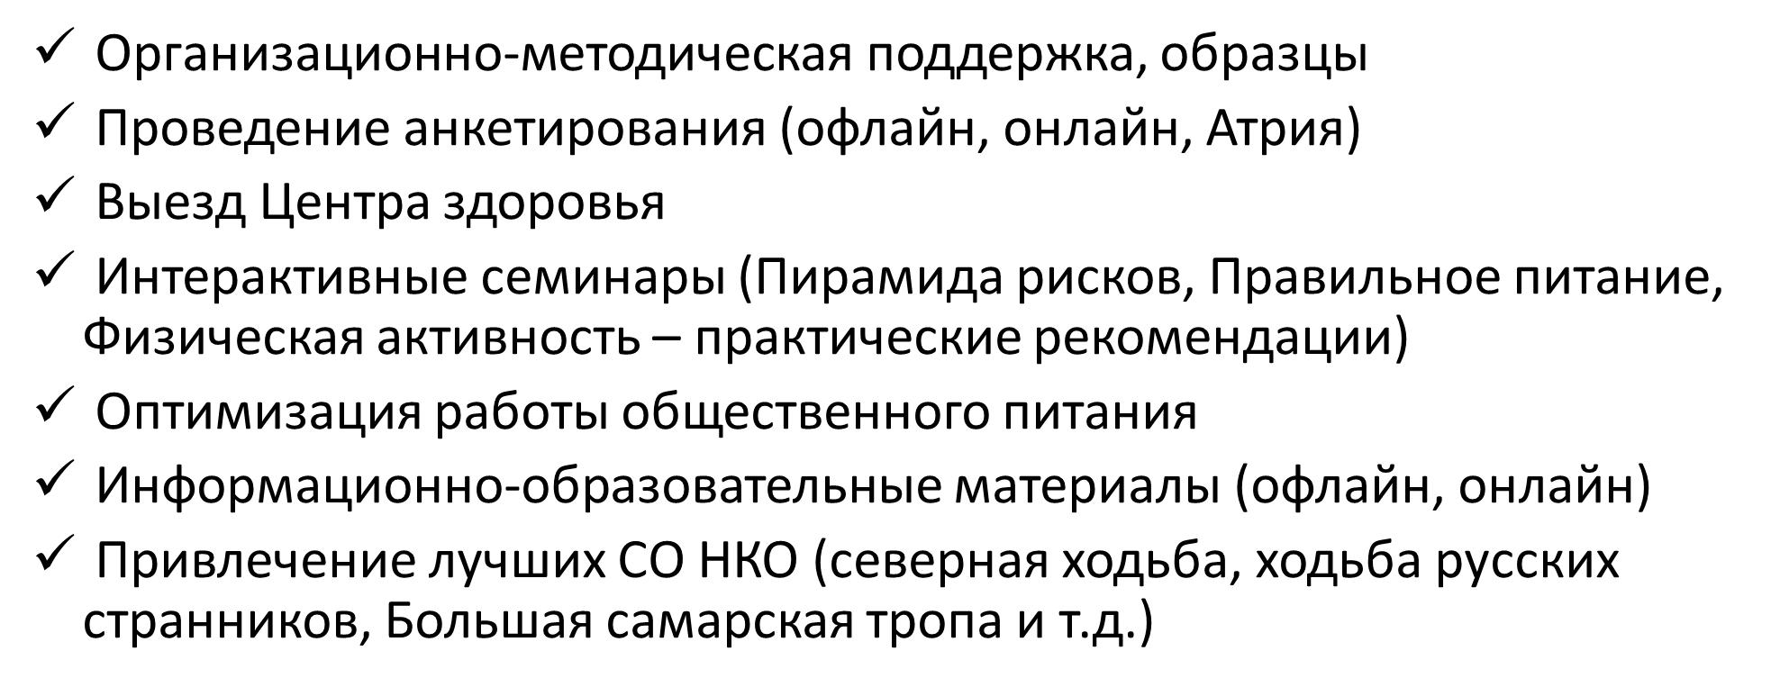
Поддержка корпоративных программ со стороны СОЦОЗМП

Slide 10
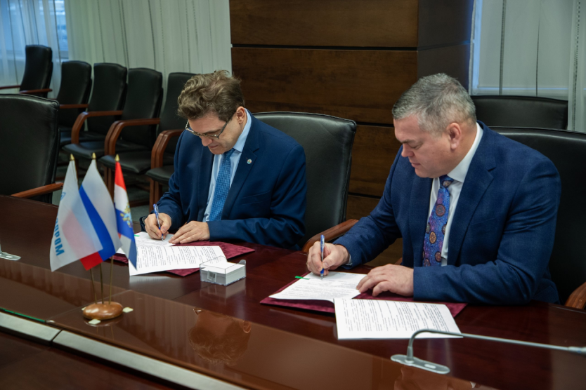
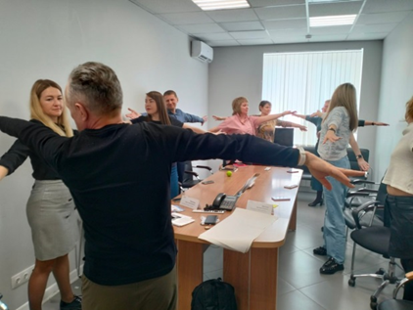
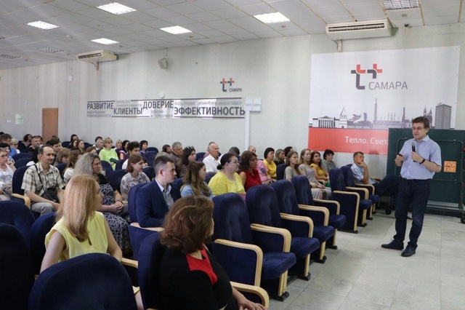
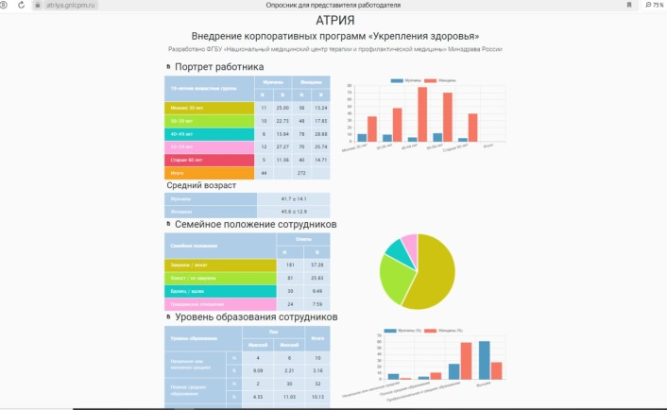
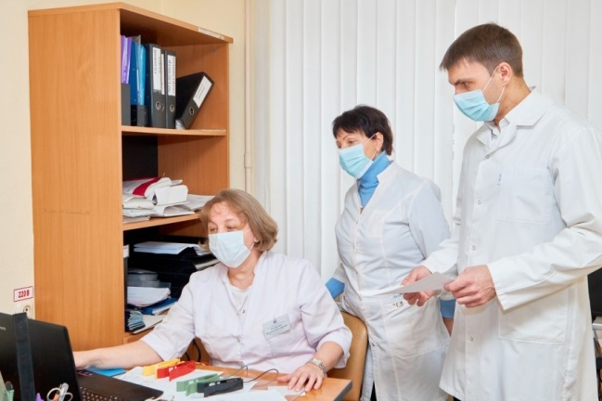
Поддержка корпоративных программ СОЦОЗМП
Орг-метод поддержка
Интерактивные Семинары
Социология
Выезды Центра здоровья
Наименование показателя | До обучения | После обучения
Знание своих цифр артериального давления | 61% | 96%
Знание нормальных значений АД | 9% | 66%
Знание своего уровня холестерина | 23% | 94%
Знание нормальных цифр ОХС | 4% | 60%
Знание своего уровня глюкозы крови | 24% | 95%
Знание нормальных цифр глюкозы | 5% | 74%

Slide 11
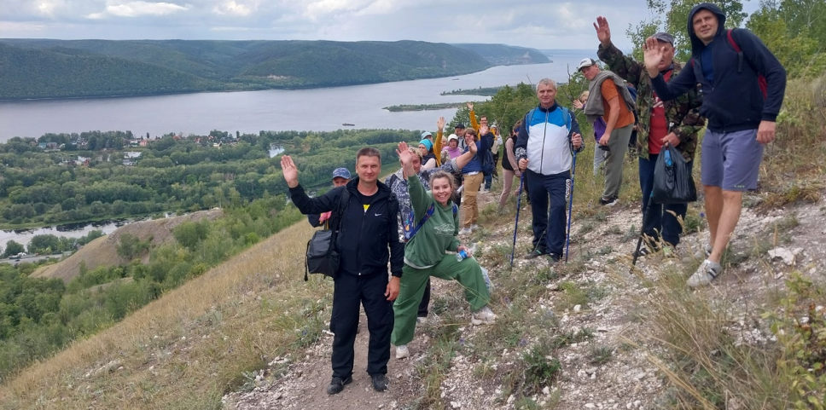
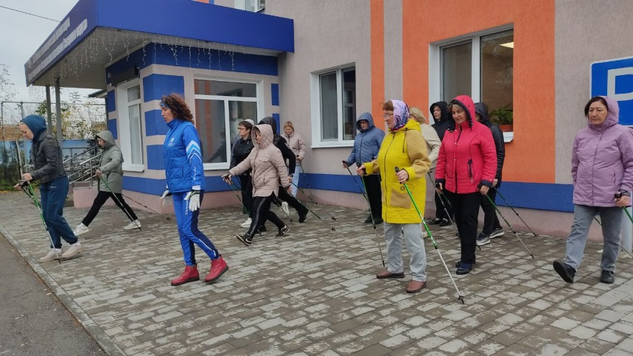
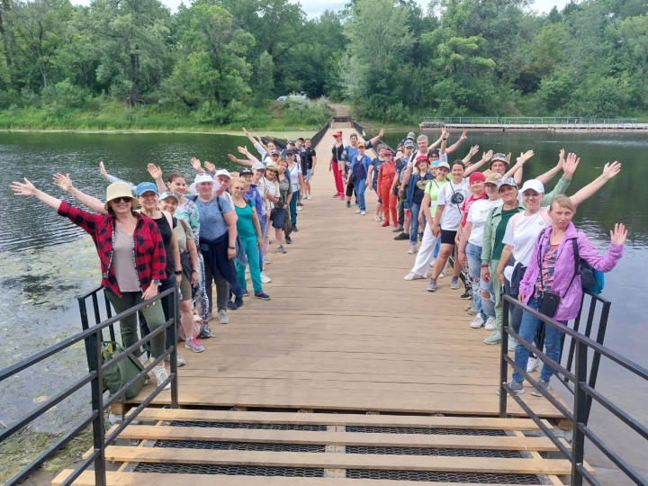
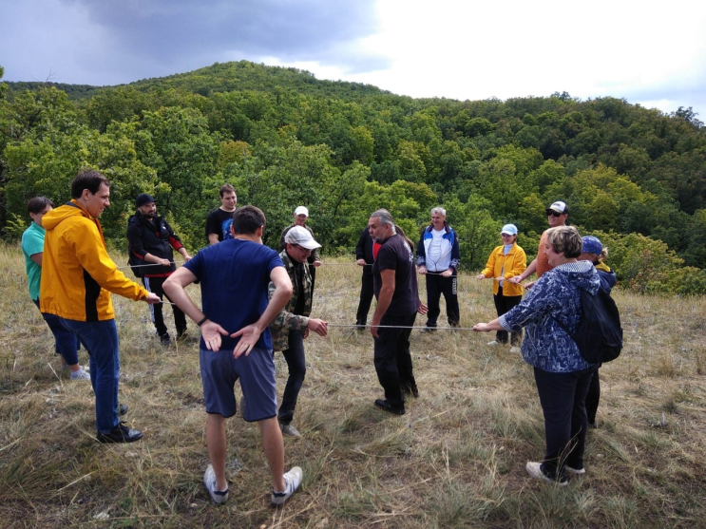
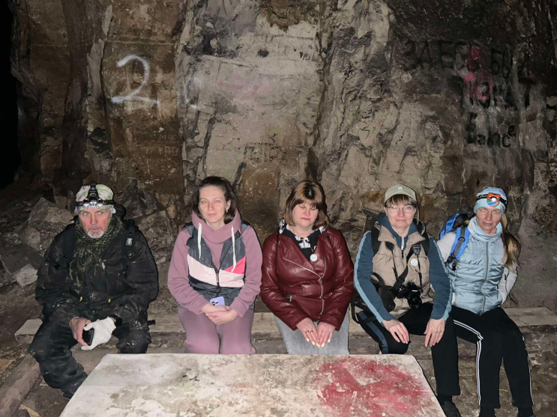
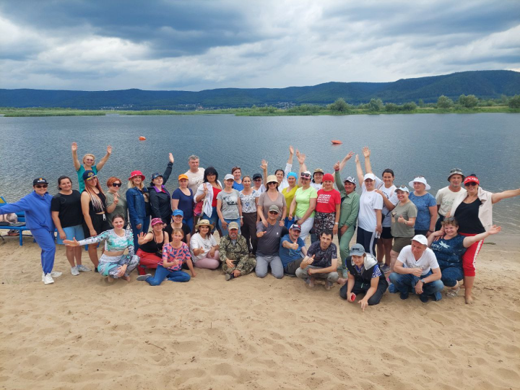
Привлечение СО НКО
Разработка рекомендаций по общественному питанию (без затрат)
Передача информационных материалов

Slide 12

СПАСИБО ЗА ВНИМАНИЕ!
Овчинникова Елена Юрьевна
Контактный телефон 3374949
sam_ocmp@mail.ru

